Slide 1

Wiskunde
Hoofdstuk 4

Slide 2
Wat gaan we doen ?
Vragen inleveren
Opdrachtje
Bissectrice
Thuiswerk

Slide 3
Vragen inleveren
Maak een Word-bestand aan met daarin:
1. Naam
2. Klas
3. Verzonnen vragen / dingen waar je nog mee wilt oefenen
Lever dit in via Magister Opdrachten
Je hebt 10 minuten de tijd

Slide 4
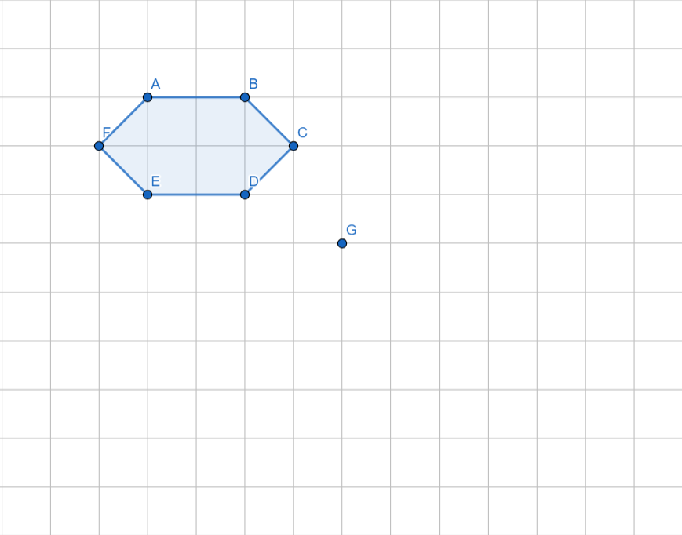
Opdrachtje
Spiegel zeshoek ABCDEF in punt G
Teken het figuur over in je schrift
Spiegel het figuur in punt G
Controleer of je ‘ bij het spiegelbeeld hebt gezet A→A’
Stuur een foto van je opdracht in de chat
Je hebt 10 minuutjes de tijd, blijf in de vergadering !

Slide 5
Keuzemoment
Kies een onderwerp waar je
Meer mee wilt oefenen
Extra uitleg over wilt
Zelfstandig mee aan de slag kan
Onderwerpen:
Overstaande hoeken
Spiegelen in punt / lijn
Lijn-, draai- en puntsymmetrie
Meer oefenen
Uitlegvideo’s kijken (MathwithMenno & WisWereld)
Opdrachten maken die bij de paragraaf / het onderwerp horen
Vragen noteren die je wilt bespreken
Extra uitleg
In de vergadering extra uitleg van mij
Voorbeeld bespreken
Vragen stellen over dat onderwerp
Zelfstandig
- Nakijken wat je hebt gemaakt
- Voor jezelf noteren wat je al beheerst / waar je meer mee moet oefenen

Slide 6
Keuzemoment
In de kanalen (en op de site) komt per paragraaf de extra uitleg / voorbeelden etc.
Drie rondes:
Ronde 1: Overstaande hoeken
Ronde 2: Spiegelen in punt / lijn
Ronde 3: Lijn-, draai- en puntsymmetrie
Verdeel jouw onderwerpen over de drie rondes waarbij je dus 1x meedoet met de extra uitleg, in deze vergadering
Iedere ronde duurt 10 minuten
Je mag de vergadering verlaten als je meer gaat oefenen / zelfstandig werkt, maar dat hoeft niet. Zorg dat je op tijd bent voor de volgende (uitleg)ronde
Kies een onderwerp waar je
Meer mee wilt oefenen
Extra uitleg over wilt
Zelfstandig mee aan de slag kan
Meer oefenen
Uitlegvideo’s kijken
Opdrachten maken die bij de paragraaf / het onderwerp horen
Vragen noteren die je wilt bespreken
Extra uitleg
In de vergadering extra uitleg van mij
Voorbeeld bespreken
Vragen stellen over dat onderwerp
Zelfstandig
- Nakijken wat je hebt gemaakt
- Voor jezelf noteren wat je al beheerst / waar je meer mee moet oefenen
Je bent dus allemaal om 10.25
terug !!!

Slide 7
Overstaande hoeken
Hoek 5 = 90 graden
Hoek 2 = 90 graden
Hoek 1 = 70 graden
Hoek 3 = 10 graden
Overstaande hoeken
= Hoeken die tegenover elkaar liggen, even groot zijn en
worden gevormd door dezelfde twee lijnen
Hoe groot is hoek 2 ?
Hoek 5 = Hoek 2 (overstaande hoeken)
Hoe groot is hoek 6 ?
20 graden
Hoek 1 + Hoek 5 + Hoek 6 =180 (gestrekt)
70 + 90 + …. = 180
160 + … = 180
Hoek 6 = 180 – 160 = 20 graden
Hoek 2 = Hoek 1 + Hoek 6
90 = 70 + …
Hoek 6 = 90 – 70 = 20 graden
1
2
6
3
4
5

Slide 8
Spiegelen in een punt/lijn
Verschil
Punt | Lijn
Lijnen richting het punt | Loodrechte lijnen op de lijn

Slide 9
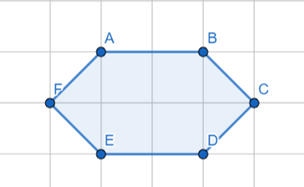
Soorten symmetrie
Lijnsymmetrie
4 manieren
Draaisymmetrie
180 graden draaien
Puntsymmetrie
Yess
Puntsymmetrie = Als het figuur 180 graden gedraaid wordt en er precies hetzelfde uitziet als het origineel

Slide 10
Bissectrice
Bissectrice = Lijn die door het midden van een hoek loopt en dus de hoek in twee gelijke delen splitst.
→Stipjes in de hoeken
A

Slide 11

Bissectrice tekenen
Stappenplan
Meet het aantal graden van de hoek met je geo
Zet op de helft van dit aantal graden een stip
Trek een lijn vanuit de hoek door je stip
Zet de tekentjes in de hoek

Slide 12
Inleveropdracht
Wat? Opdracht over de behandelde stof
Wie ? Individueel
Waar ? Teams → Bestanden → Inleveropdrachten
Hoe ? Werk de opdracht uit in je schrift → Maak een foto van je handgeschreven uitwerkingen →Plak de foto in Word en lever dit bestand in → Opdrachten in Teams !
Wanneer? Inleveren vóór 16.00 uur op vrijdag

Slide 13
Fijn weekend alvast
Vergeet de inleveropdracht niet in te leveren

